Slide 1

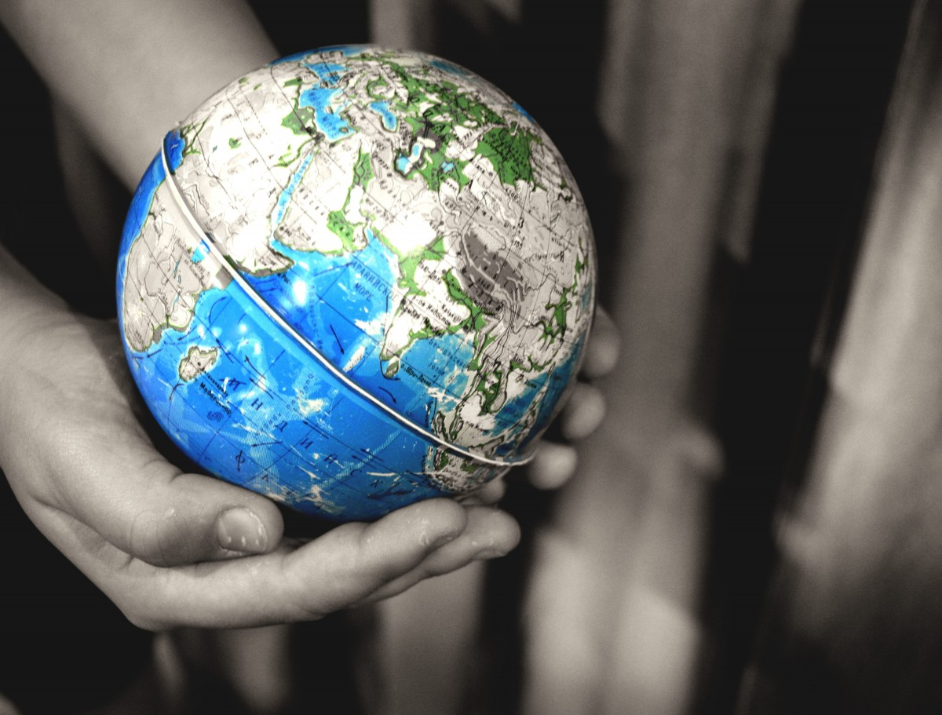
Voyage au fil du temps
Glisser dans le temps,
c’est ce que permet l’écriture.
Contempler une carte géographique, c’est déjà rêver.
Le voyage, c’est se déplacer et arriver à une autre place.

Slide 2
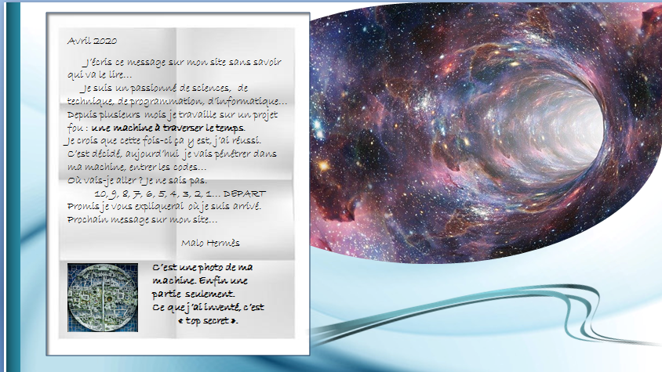

Slide 3
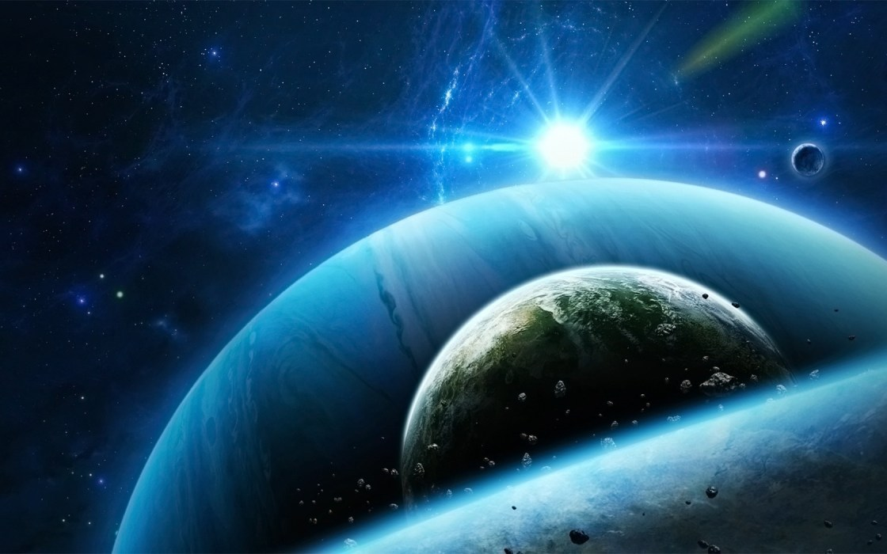
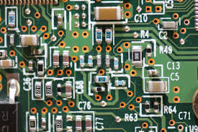
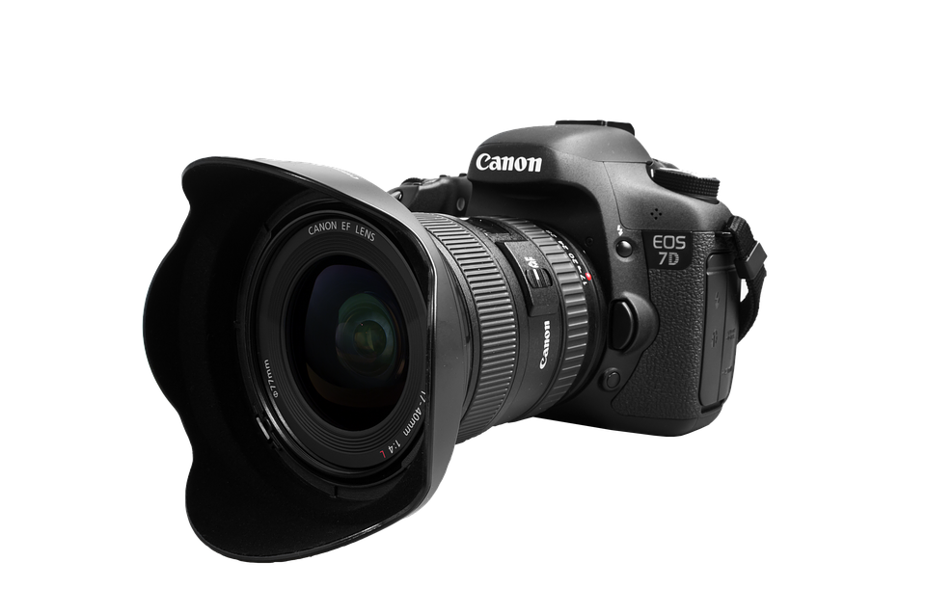
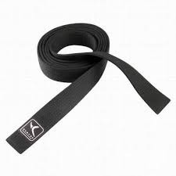


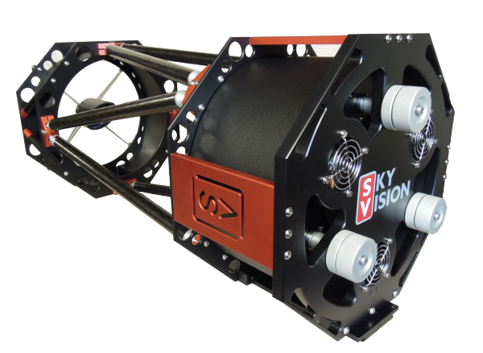
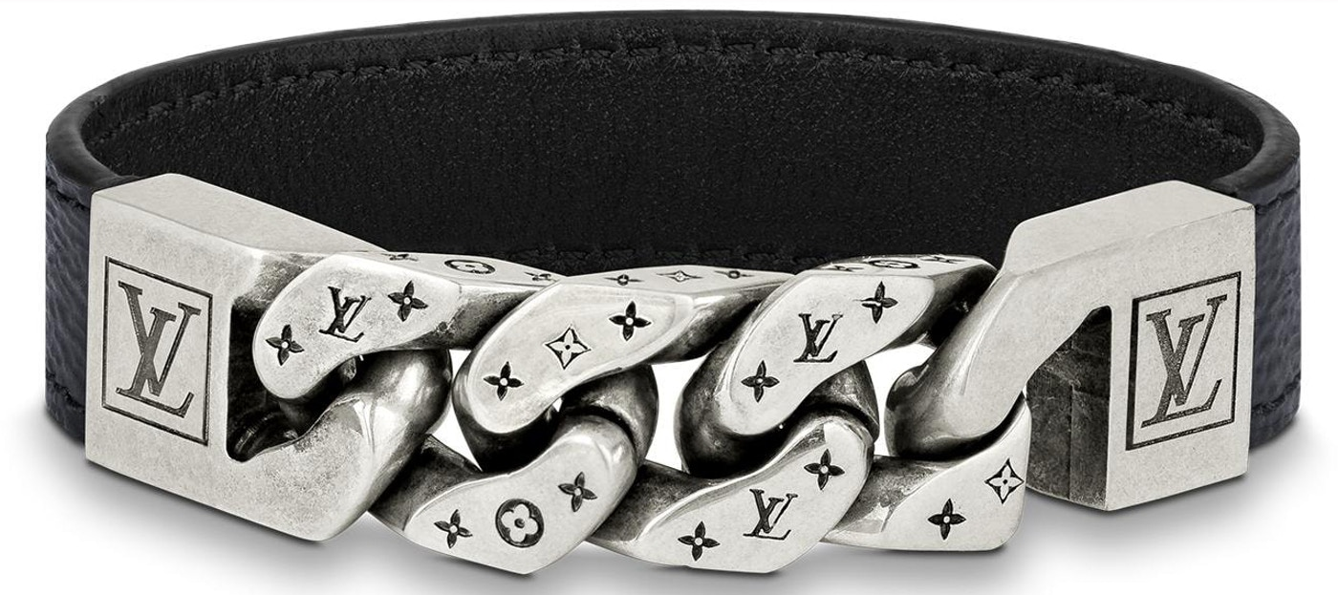
Toi aussi tu peux voyager
de chez toi.
Dessine une machine pour
traverser le temps.
Donne un nom à cette machine.
N’oublie pas de faire la liste
des dix objets que tu vas
emporter.
J’ai emporté avec moi :
un « orbitateur » solaire : appareil indiquant
le lieu et la date d’atterrissage
un appareil photo : pour garder des images de
mes découvertes
ma ceinture noire de judo
un carnet pour ne rien oublier
un astrographe : instrument pour rechercher
des comètes, des astéroïdes, des météores
un bracelet que l’on m’a offert
JOUR 1
Tu as fini ta liste à emporter.
Découvre où je suis arrivé.

Slide 4

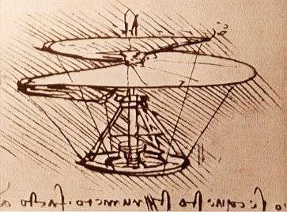
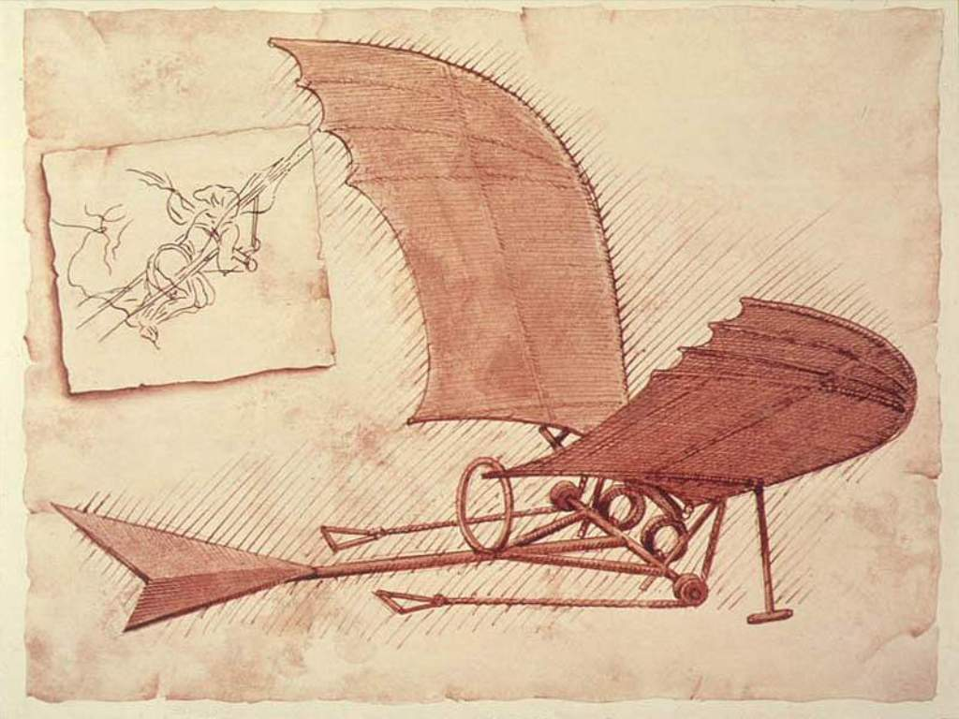
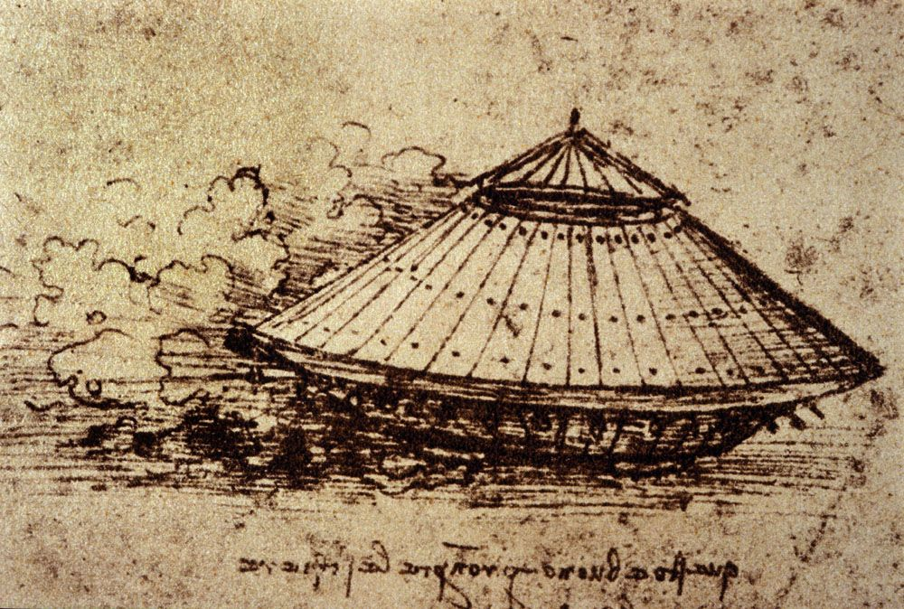
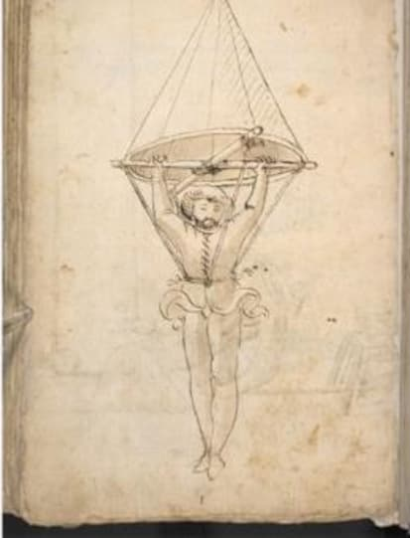
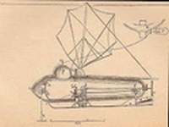
C’est étrange, il semblerait que je me retrouve dans une dimension « transréelle » : je vois les choses mais pas les êtres vivants. Bizarre ! Il faudra que je révise mes programmations.
Mon orbitateur indique : Amboise, septembre 1518.
Regardez les photos que j’ai prises .
Ce sont des inventions de Léonard de Vinci : hélicoptère, avion, char d’assaut, parachute, sous-marin. Quel génie !
Malo Hermès
Pour mieux connaître Léonard de Vinci et ses inventions, voici un site :
https://fr.vikidia.org/wiki/Léonard_de_Vinci

Slide 5
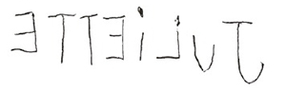
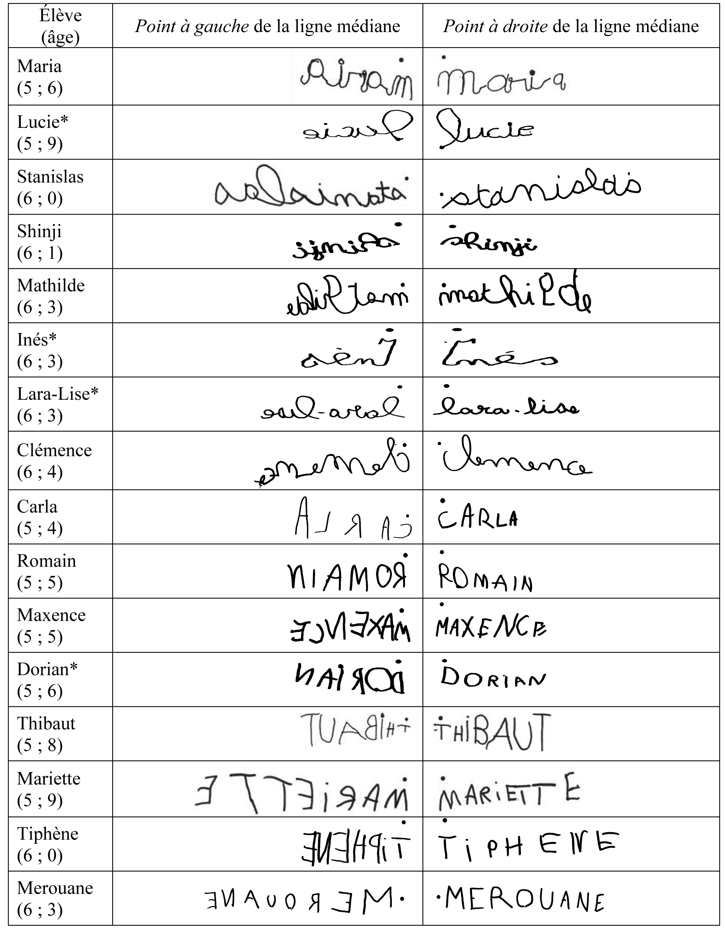
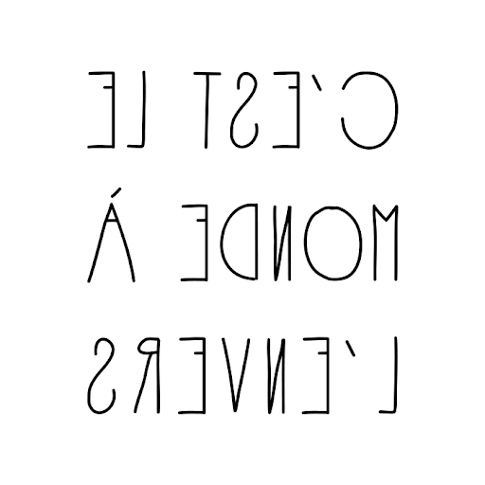
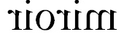

Toi aussi tu peux t’amuser
à écrire un message comme Léonard de Vinci.
Vérifie avec un miroir.
Essaie de le faire lire à
quelqu’un près de toi.
JOUR 2
C’est curieux l’écriture de Léonard de Vinci.
Voici des mots écrits de la même façon.

Slide 6
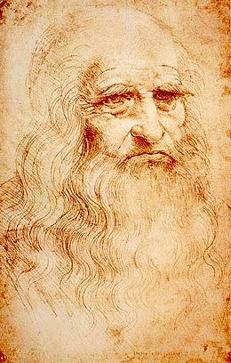
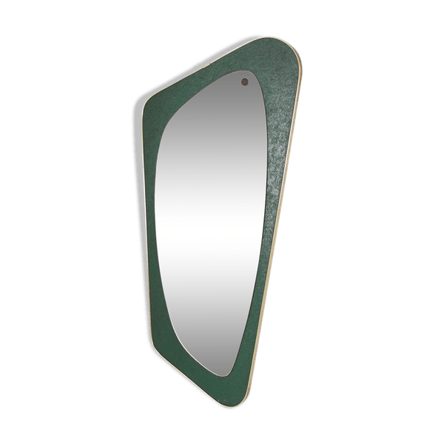
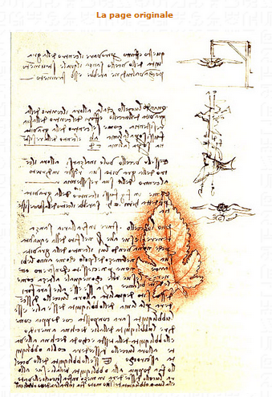
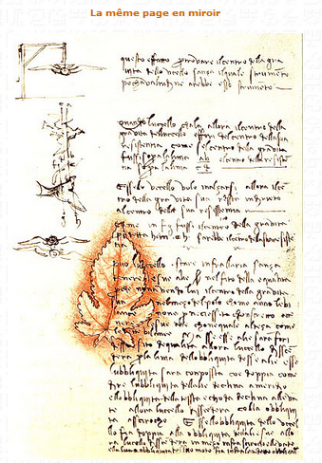
Pour tenir ses écrits à l'abri des regards indiscrets, Léonard de Vinci avait l'habitude d'écrire de droite à gauche, si bien qu'il fallait un miroir pour lire ses manuscrits. Évidemment, ce procédé n'offre qu'une très faible protection, mais à son époque c'était assez efficace, puisque peu de gens savaient lire.
Voici un exemple en italien.
Léonard de Vinci a réalisé
son autoportrait .

Slide 7
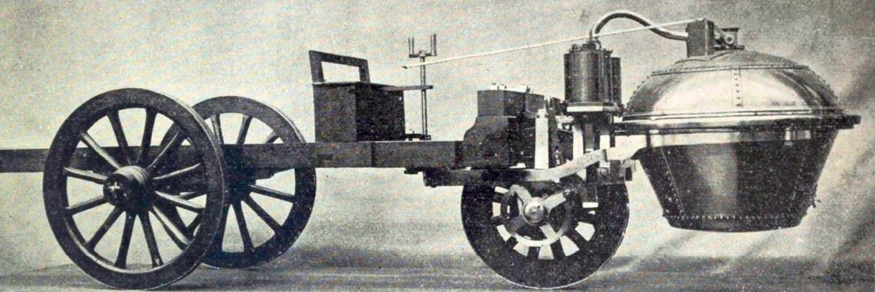
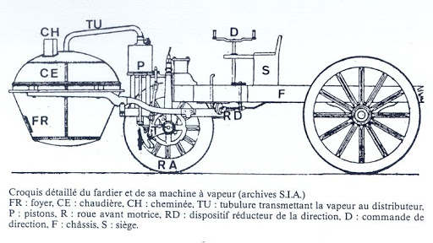
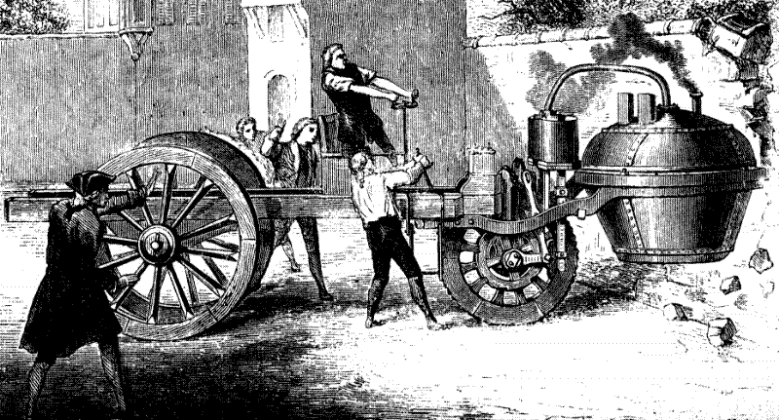
JOUR 3
Toi aussi, deviens un grand inventeur. Imagine la voiture de 2100.
Raconte comment elle est, comment elle fonctionne. Imagine tout ce qu’on pourra faire avec cette voiture du futur.
Fardier de Cugnot
J’ai repris mon exploration.
L’orbitateur indique: Paris, mai 1770.
Décidément je ne vois toujours aucun être vivant. C’est dommage!
J’ai pris en photo cette drôle de machine, un schéma et un dessin du premier accident de cette machine en 1770.
C’est le fardier d’un ingénieur français Joseph Cugnot et c’est l’ancêtre de la voiture.
Malo Hermès
Où ira la
prochaine étape?

Slide 8
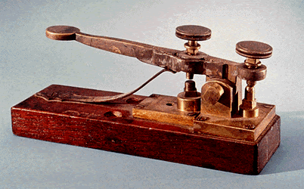
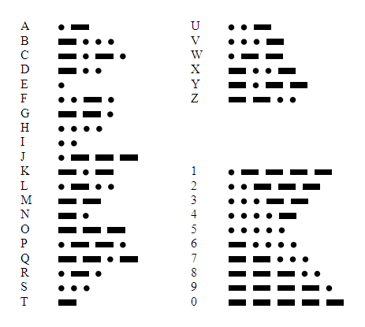
JOUR 4
Ecris un message en morse et fais-le déchiffrer.
Tu peux aussi envoyer un message avec des signaux lumineux :
Trait = signal lumineux long
Point = signal lumineux court
Je voudrais encore plus remonter dans le temps mais impossible , je n’arrive pas à contrôler ma machine à traverser le temps.
L’orbitateur indique: Amérique, année 1882.
Voici la photo d’un appareil utilisant un alphabet morse du nom de son inventeur Samuel Morse. Ce code permet d’émettre des signaux visuels et auditifs. Il a servi
à communiquer avec le télégraphe.
Décode ce mot :
- - - - - . - . . . . .
Malo Hermès
Solution :
Où ira la
prochaine étape?
morse

Slide 9
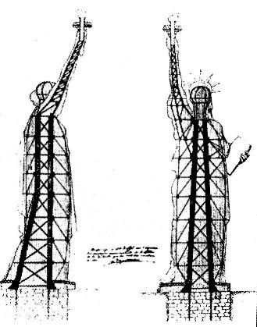
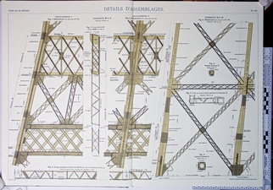
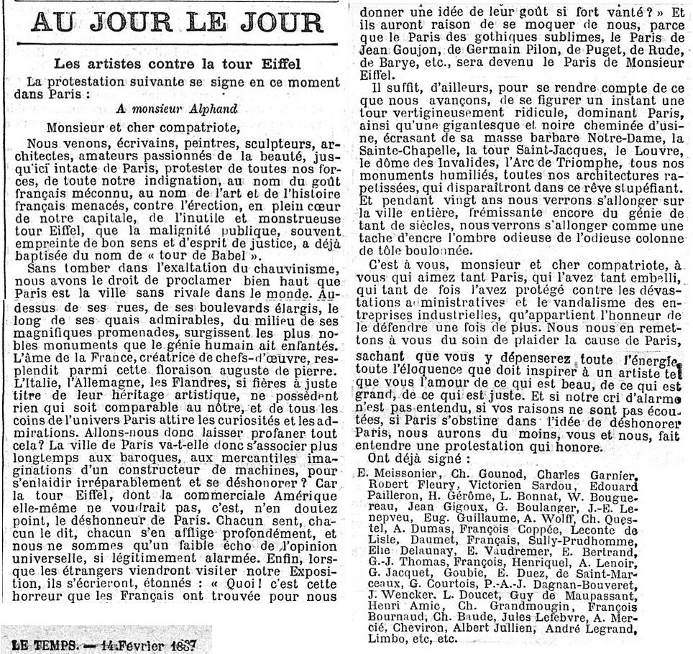
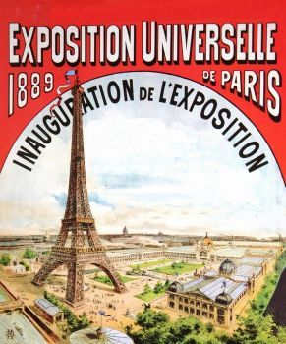
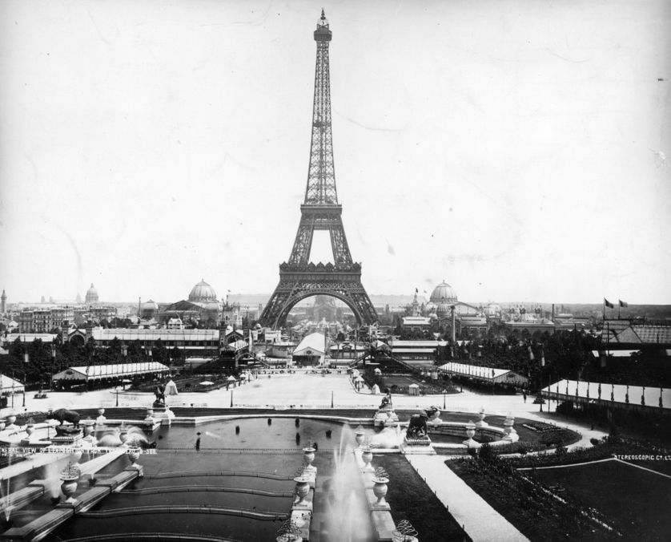
Je ne contrôle plus ma machine. J’espère pouvoir revenir en 2020.
L’orbitateur indique : Paris, 1889
Je suis de retour en France dans un bureau : c’est celui de Gustave Eiffel .
J’ai pris en photo les plans de cet ingénieur qui a réalisé la tour Eiffel et quelques années avant l’ossature de la statue de la Liberté, sculptée par Auguste Bartholdi.
J’ai trouvé aussi une affiche de 1889 où on voit la Tour Eiffel. Elle a été construite pour une exposition universelle et elle devait être démontée au bout de vingt ans.
J’ai lu un article de journal de 1887 contre le projet de la Tour Eiffel.
C’est drôle, nous n’imaginons plus Paris et la France sans elle.
Malo Hermès
Photo exposition
1889

Slide 10
Les artistes contre la tour Eiffel
Nous venons, écrivains, peintres, sculpteurs, architectes, amateurs passionnés de la beauté jusqu'ici intacte de Paris, protester de toutes nos forces, de toute notre indignation, au nom du goût français méconnu, au nom de l'art et de l'histoire française menacés, contre l'érection, en plein cœur de notre capitale, de l'inutile et monstrueuse tour Eiffel ...
La ville de Paris va-t-elle donc s'associer plus longtemps aux baroques, aux mercantiles imaginations d'un constructeur de machines, pour s'enlaidir irréparablement et se déshonorer ?
II suffit [...] de se figurer une tour vertigineusement ridicule, dominant Paris, ainsi qu'une noire et gigantesque cheminée d'usine, écrasant de sa masse barbare : Notre-Dame, la Sainte-Chapelle, la tour Saint-Jacques, le Louvre, le dôme des Invalides, l'Arc de triomphe, tous nos monuments humiliés, toutes nos architectures rapetissées, qui disparaîtront dans ce rêve stupéfiant.

Slide 11
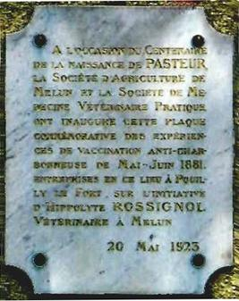

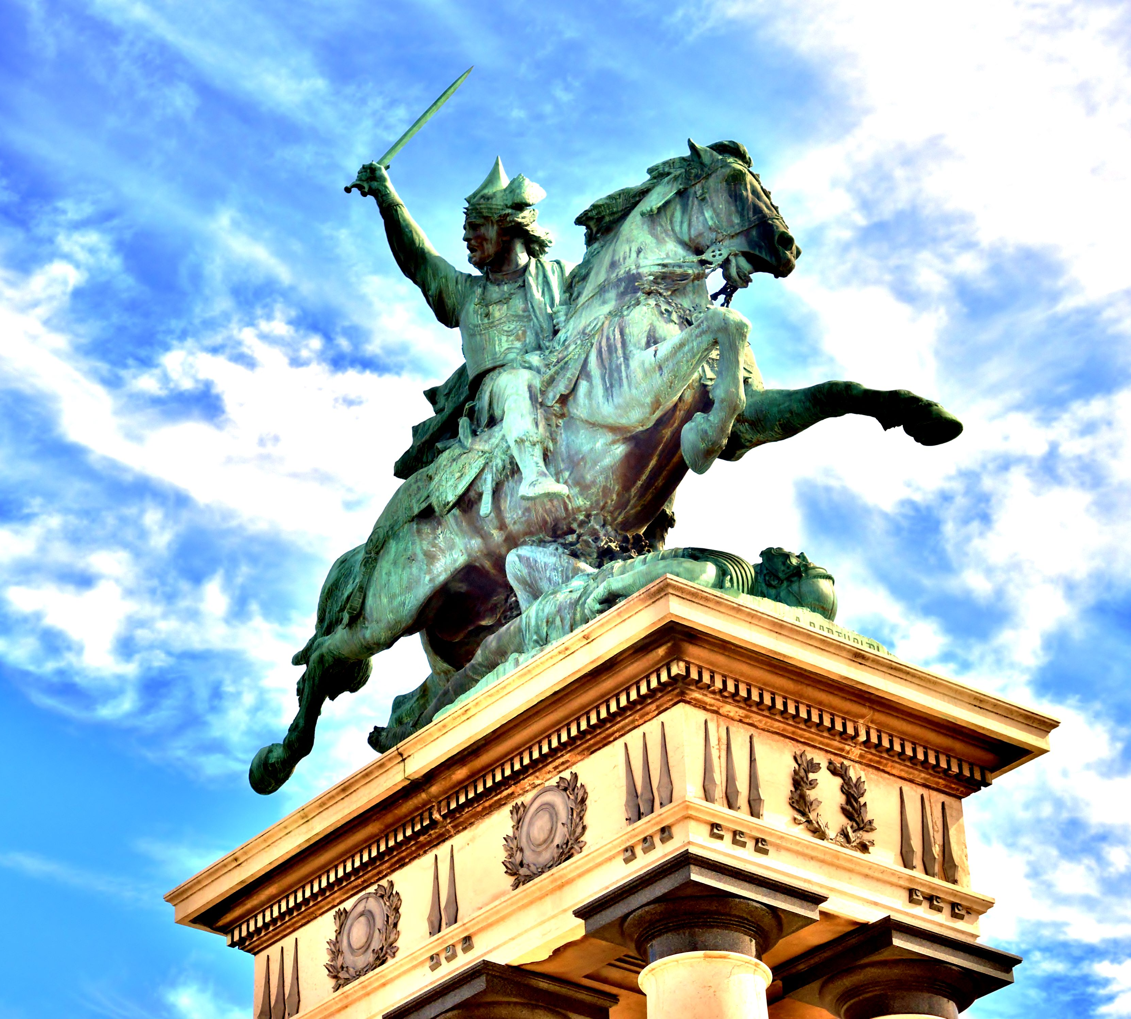
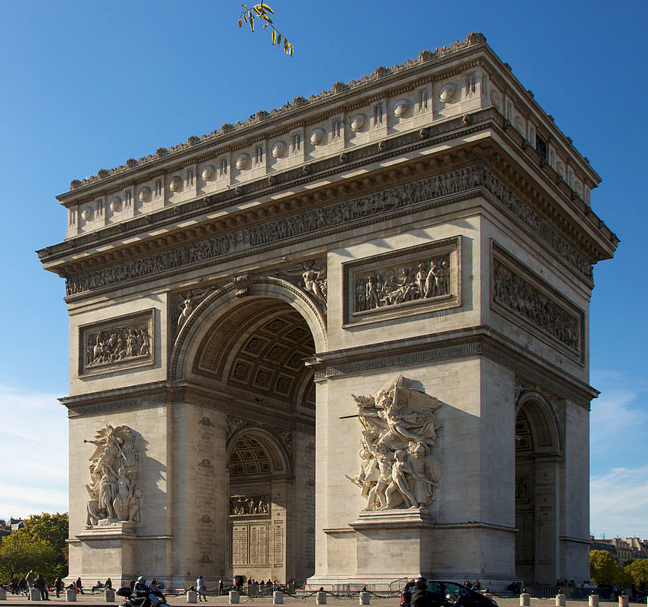
Tout au long de leur histoire, les hommes ont construit des monuments, ont inventé des symboles, pour se rappeler les grands événements.
Invente une construction, un symbole pour te rappeler cette grande épidémie du coronavirus.
Tu peux dessiner, réaliser une sculpture, écrire des mots ...
N’oublie pas de garder
une trace en photographie.
JOUR 5
Plaque en l’honneur de
Louis Pasteur à Pouilly-le-Fort.
A Clermont-Ferrand, La sculpture de Vercingétorix, réalisée par Auguste Bartholdi en 1903, représente un héros pour la France.
Colombe,
symbole de la paix
L'Arc de Triomphe a été construit à la demande de l'Empereur au lendemain
de la célèbre bataille d'Austerlitz (1805).

